Slide 1




CHỦ ĐIỂM : NGÔI NHÀ THỨ HAI
Đọc : Yêu lắm trường ơi!

Slide 2







Slide 3


Slide 4





Thứ … ngày …tháng … năm 2022
Đọc : Yêu lắm trường ơi !

Slide 5




Slide 6


Lắng nghe đọc mẫu:
TAY DÒ
TAI NGHE
MẮT DÕI

Slide 7
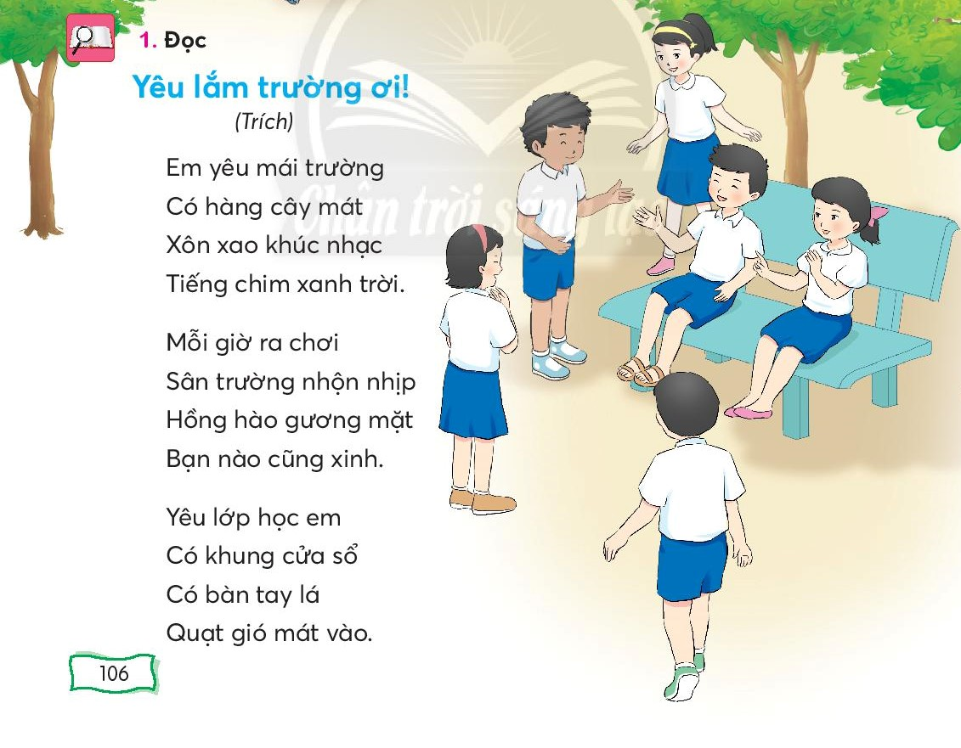
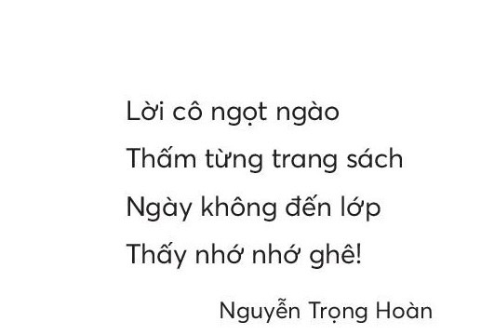
Đọc mẫu

Slide 8






TỪ KHÓ
xôn xao
nhộn nhịp
khung cửa

Slide 9

Sau mỗi câu thơ nghỉ hơi

Slide 10
Luyện đọc câu, đoạn, bài trước lớp

Slide 11


Slide 12

Trong bài đọc từ nào em chưa hiểu nghĩa?

Slide 13

Giải nghĩa từ
Xôn xao : Âm thanh rộn lên từ nhiều phía, xen lẫn với nhau
Nhộn nhịp : là nhiều người đang hoạt động.

Slide 14

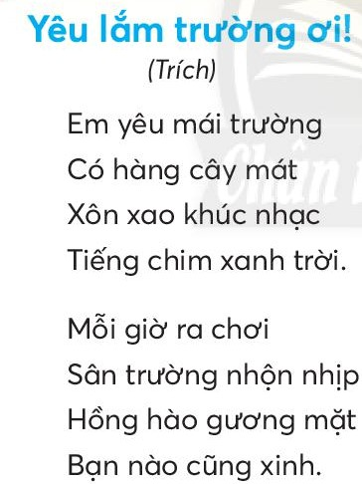
Những hình ảnh nào trong 2 khổ thơ đầu cho thấy ngôi trường rất đáng yêu ?
1

Slide 15
Đọc 2 khổ thơ cuối và cho biết bạn nhỏ yêu những sự vật nào ở trường ?
2
Bạn nhỏ yêu lớp học, cái khung cửa sổ, yêu lời giảng của cô giáo.

Slide 16
Vì sao ngày không đến lớp bạn nhỏ thấy nhớ trường ?
3
Vì bạn nhỏ yêu quý ngôi trường

Slide 17
Nội dung bài
Tình cảm yêu quý ngôi trường của bạn nhỏ.

Slide 18
Liên hệ bản thân
Biết yêu quý ngôi trường của mình

Slide 19


Slide 20

Luyện đọc 2 khổ thơ đầu

Slide 21
Học thuộc lòng 2 khổ thơ em thích

Slide 22


Điều em muốn nói

Slide 23
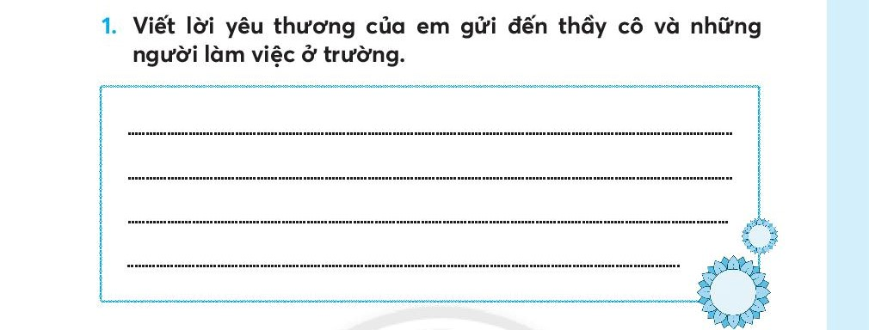

Slide 24


